Slide 1


BTS Multimédia et conception web
Stage de fin d’études
Présenté en vue d’obtenir le brevet du technicien supérieur
Spécialité : Multimédia et conception web
Conception et développement d’un système de gestion de tâches et d’organisation de projet
Soutenu le: 23 Juin 2023
Encadré par :
Présentée par :
Supervisé par :
Pr. EL BOURKKADI Hamid
ELMAHI Achraf
M. FEDAOUI Ayoub
Année de formation : 2022/2023
Stage de fin d’études

Slide 2






PLAN
I
Introduction
II
Présentation de l’entreprise
III
Analyse et conception
IV
Mise en œuvre et Réalisation
V
Conclusion
IV
Stage de fin d’études

Slide 3
I
Introduction
II
III
IV
V
Problématique
Comment améliorer l'efficacité et l'organisation des tâches à la fois au niveau individuel et au sein d'une équipe de travail pour optimiser la productivité ?
Stage de fin d’études

Slide 4
I
Introduction
II
III
IV
V
Solution
La mise en œuvre d'une application à page unique (SPA) pour la gestion des tâches (to-do list) en tenant compte des défis liés à la gestion de l'état, à la performance et à l'expérience utilisateur, tout en offrant une interface intuitive et réactive pour les utilisateurs
Stage de fin d’études

Slide 5

I
II
Présentation de l’entreprise
III
IV
V
Organisme d’accueil
Structure hiérarchique d’OptimGov
Les partenaires d’OptimGov
Présentation de L’entreprise
Systèmes d’informations
Etudes et Formations
+ 20 Partenaires
Audit Organisationnel
Services
Ingénieure et Consulting
Business intelligence et Big Data
Les bonnes Pratiques
Lancement en 2013
Clients
Qualité logiciel
la sécurité et fiabilité des données
Stage de fin d’études

Slide 6
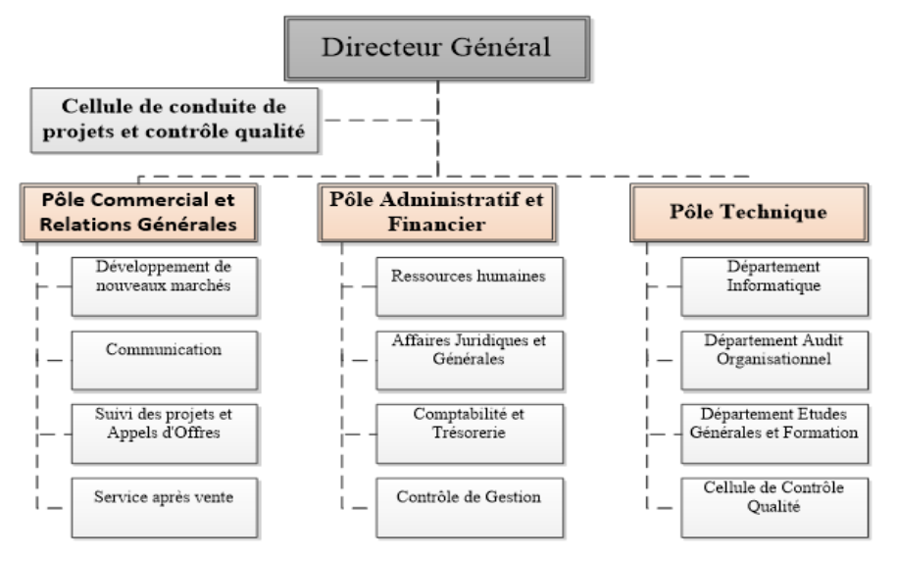
I
II
Présentation de l’entreprise
III
IV
V
Organisme d’accueil
Structure hiérarchique d’OptimGov
Les partenaires d’OptimGov
Stage de fin d’études

Slide 7















I
II
Présentation de l’entreprise
III
IV
V
Organisme d’accueil
Structure hiérarchique d’OptimGov
Les partenaires d’OptimGov
International Air Transport Association
Centre Royal de Télédétection Spacial (CRTS)
Stage de fin d’études

Slide 8
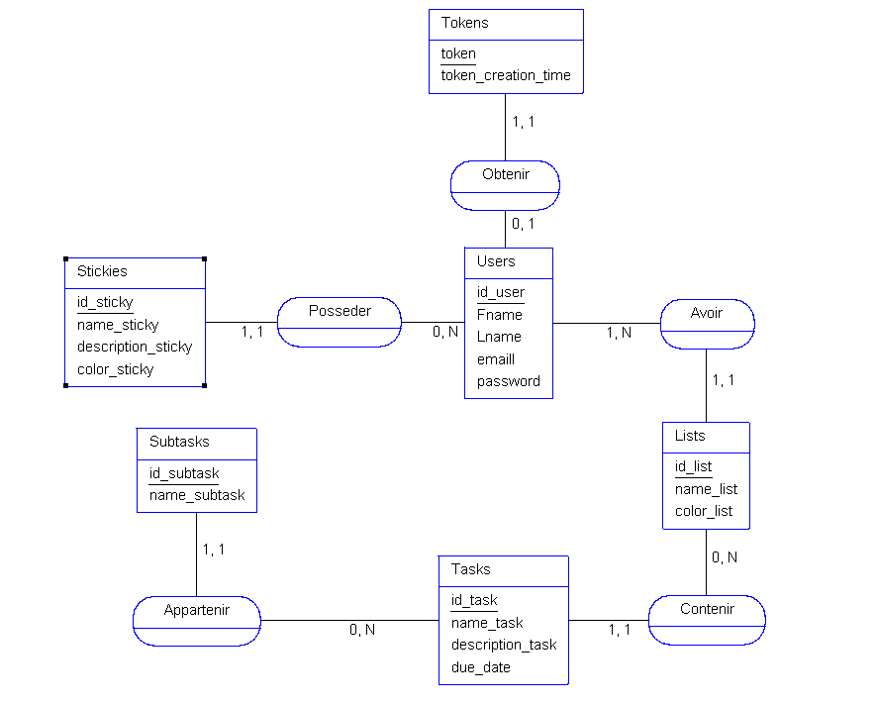
I
II
III
Analyse et conception
IV
V
Modèle Conceptuel de Donnée
Modèle Logique de Donnée
Dictionnaire de données
Stage de fin d’études

Slide 9
I
II
III
Analyse et conception
IV
V
Modèle Conceptuel de Donnée
Modèle Logique de Donnée
Dictionnaire de données
Users (id_user, Fname, Lname, email, password)
Lists (id_list, name_list, color_list, #id_user)
Tasks (id_task, name_task, description_task, due_date, #id_list)
Subtasks (id_subtask, name_subtask, #id_task)
Stickies (id_sticky, name_sticky, description_sticky, color_sticky, #id_user)
Tokens (token, token_creation_time, #id_user)
Stage de fin d’études

Slide 10
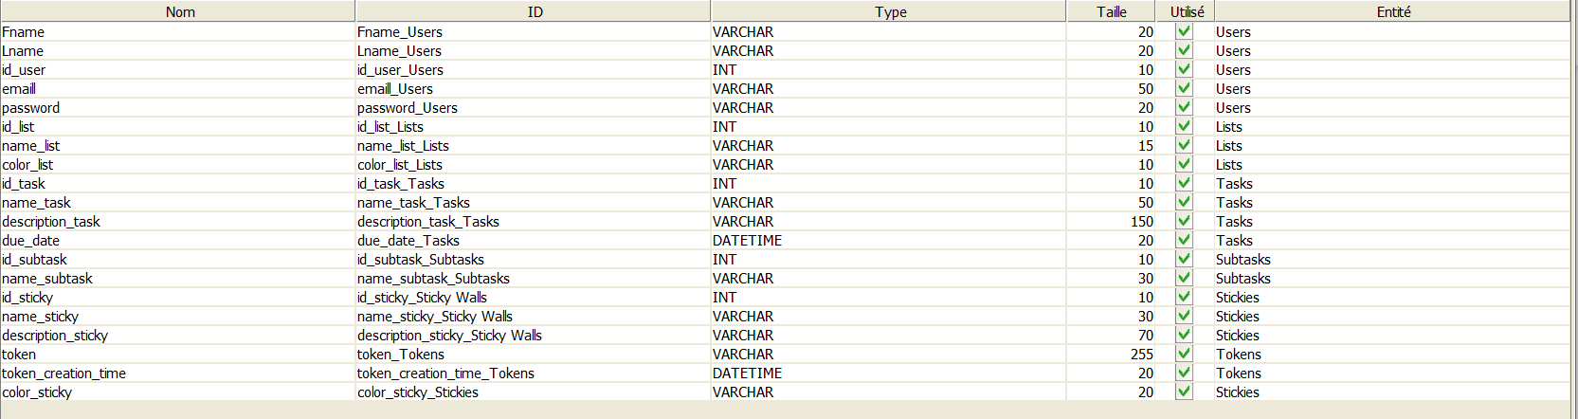
I
II
III
Analyse et conception
IV
V
Modèle Conceptuel de Donnée
Modèle Logique de Donnée
Dictionnaire de données
Stage de fin d’études

Slide 11







I
II
III
IV
Réalisation et mise en œuvre
V
Les technologies utilisées
Les interfaces graphiques
Stage de fin d’études

Slide 12

I
II
III
IV
Réalisation et mise en œuvre
V
Page de couverture
Les technologies utilisées
Les interfaces graphiques
Stage de fin d’études

Slide 13
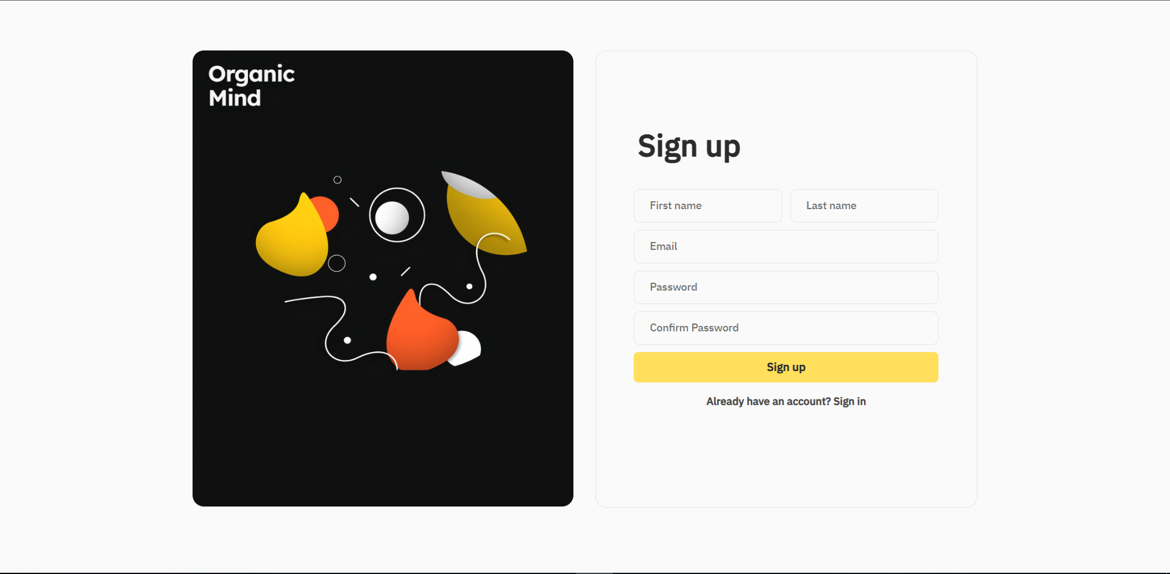
I
II
III
IV
Réalisation et mise en œuvre
V
Page d’inscription
Les technologies utilisées
Les interfaces graphiques
Stage de fin d’études

Slide 14
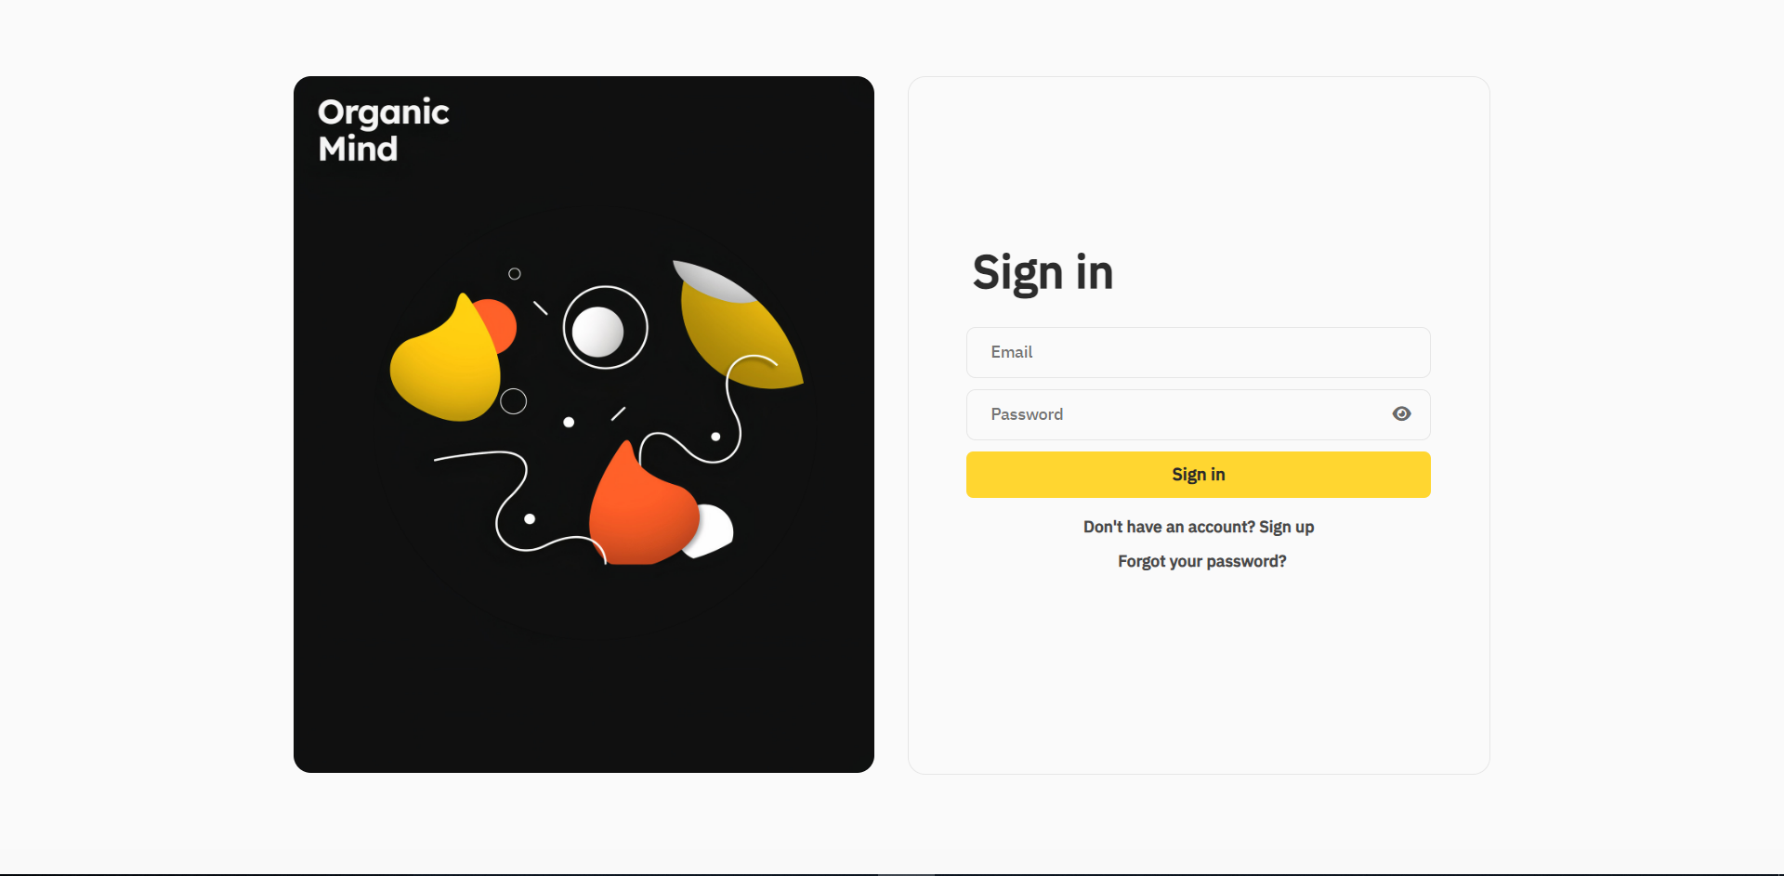
I
II
III
IV
Réalisation et mise en œuvre
V
Page d’authentification
Les technologies utilisées
Les interfaces graphiques
Stage de fin d’études

Slide 15
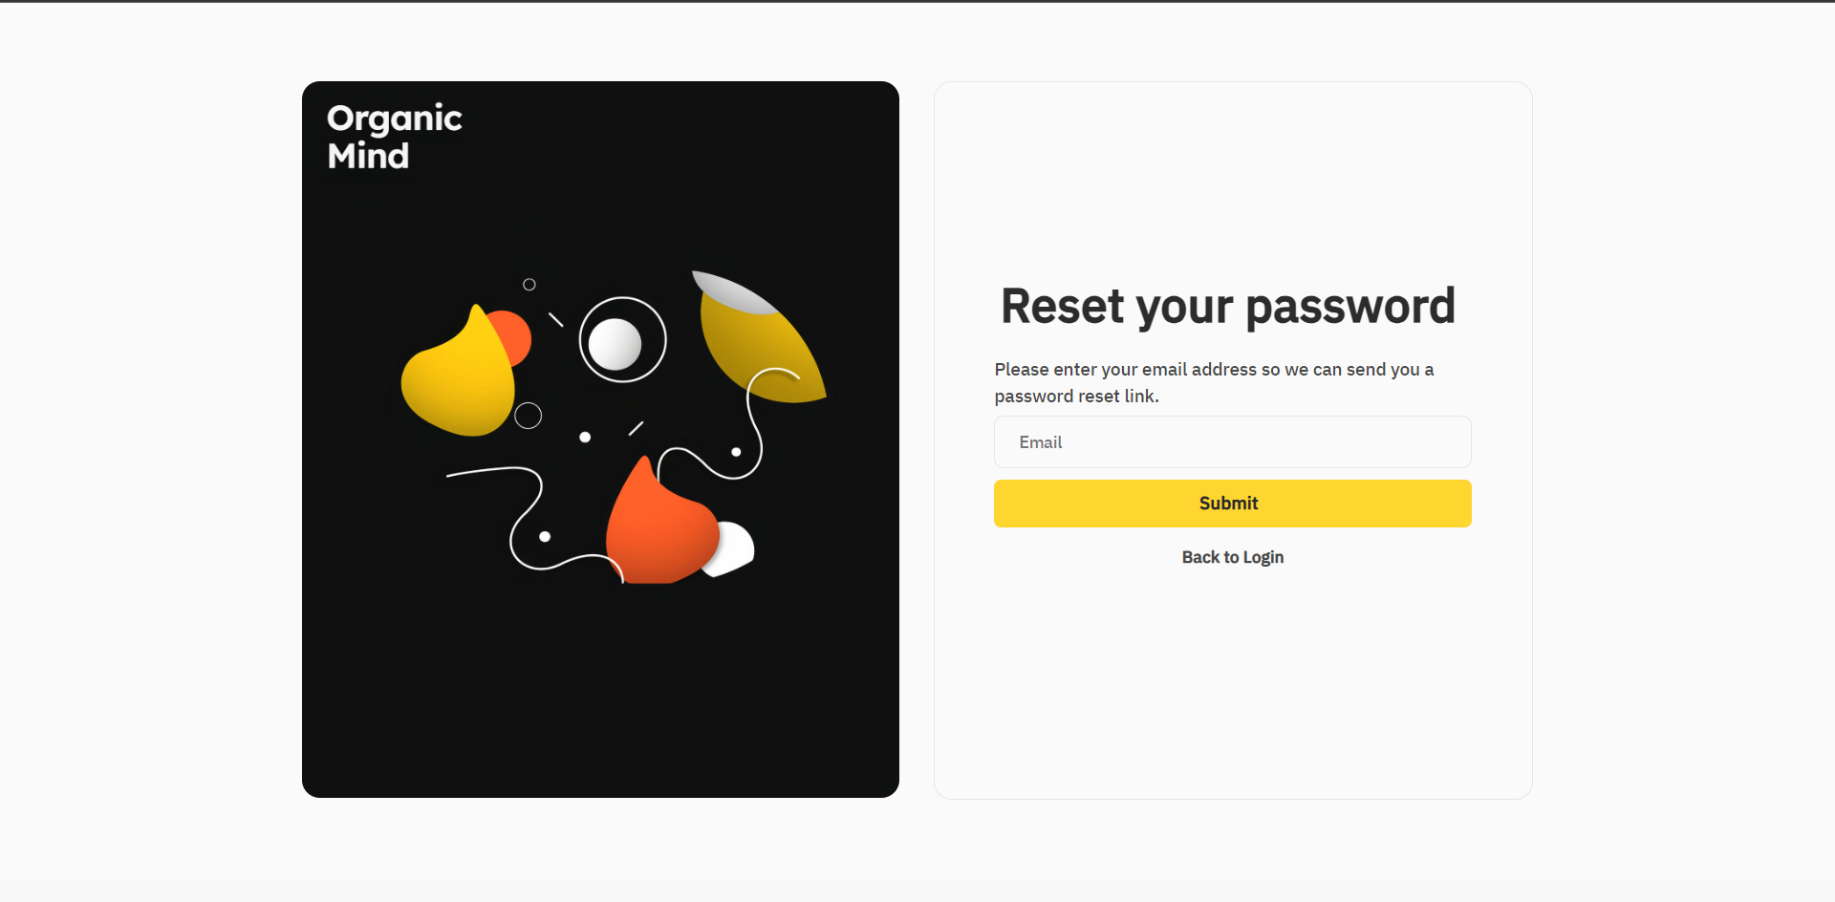
I
II
III
IV
Réalisation et mise en œuvre
V
Page de réinitialisation du mot de passe
Les technologies utilisées
Les interfaces graphiques
Stage de fin d’études

Slide 16
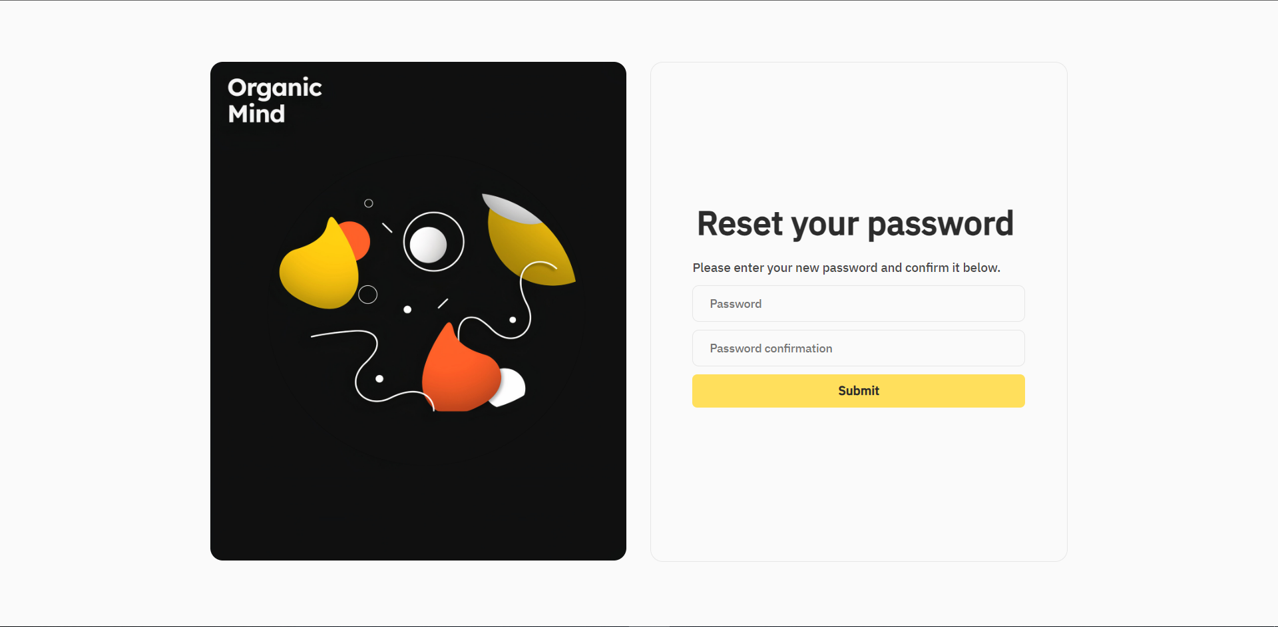
I
II
III
IV
Réalisation et mise en œuvre
V
Page de mise à jour du mot de passe
Les technologies utilisées
Les interfaces graphiques
Stage de fin d’études

Slide 17
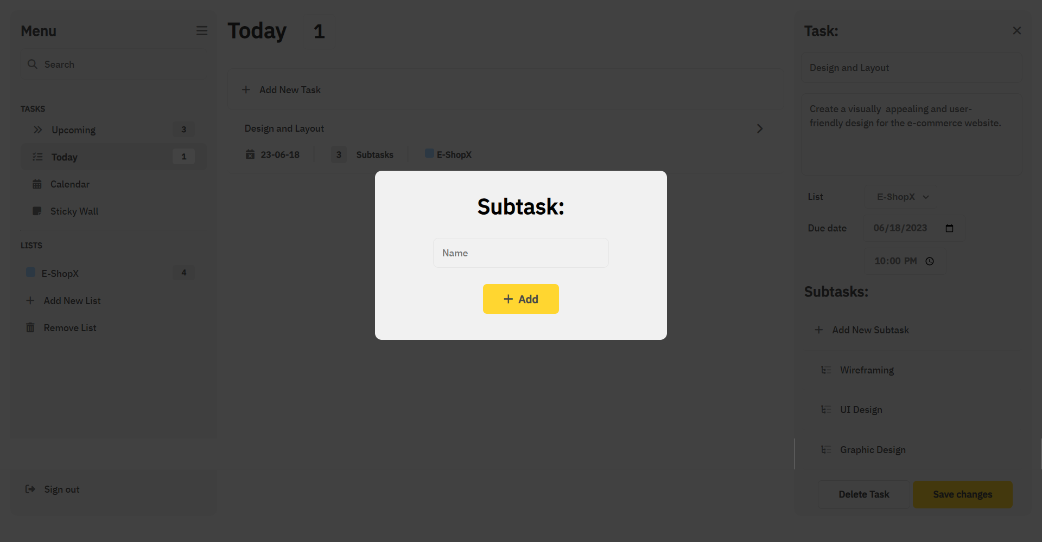
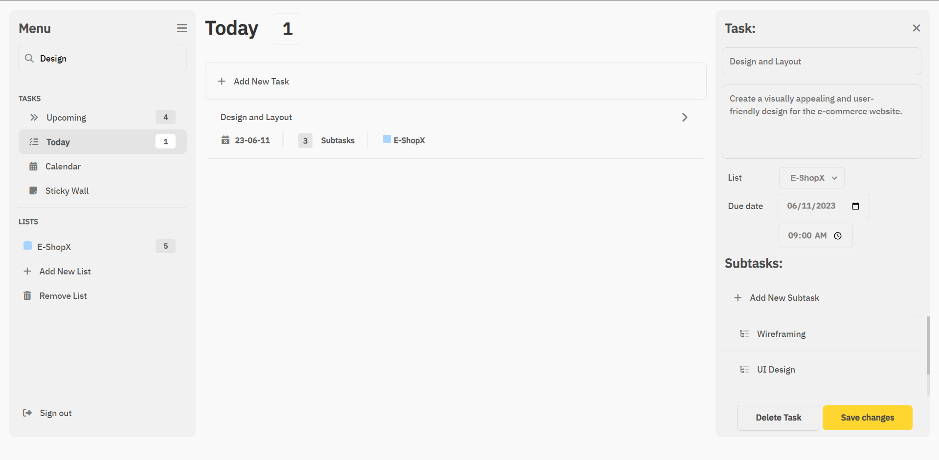
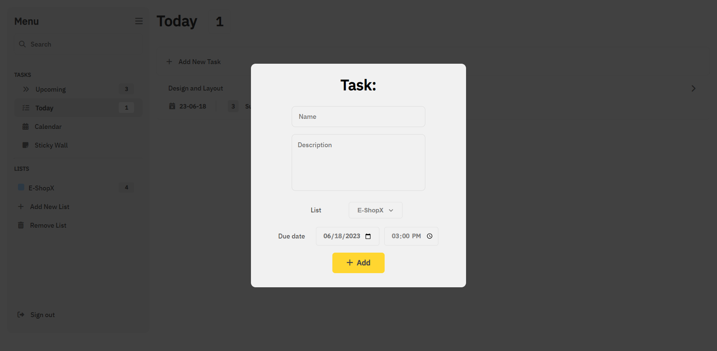
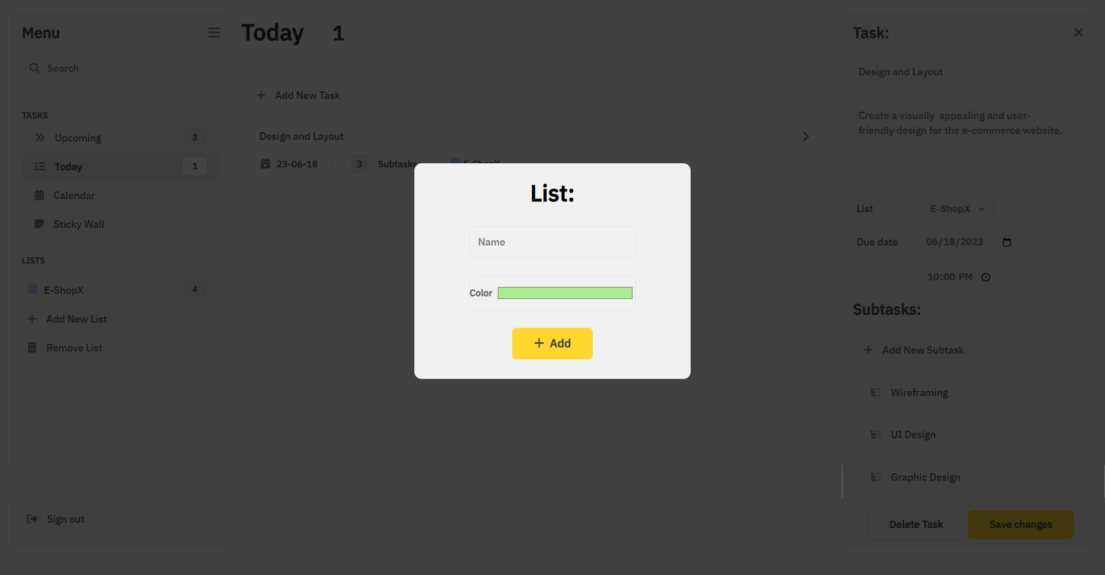
I
II
III
IV
Réalisation et mise en œuvre
V
Les technologies utilisées
Les interfaces graphiques
Page des tâches du jour
Stage de fin d’études

Slide 18
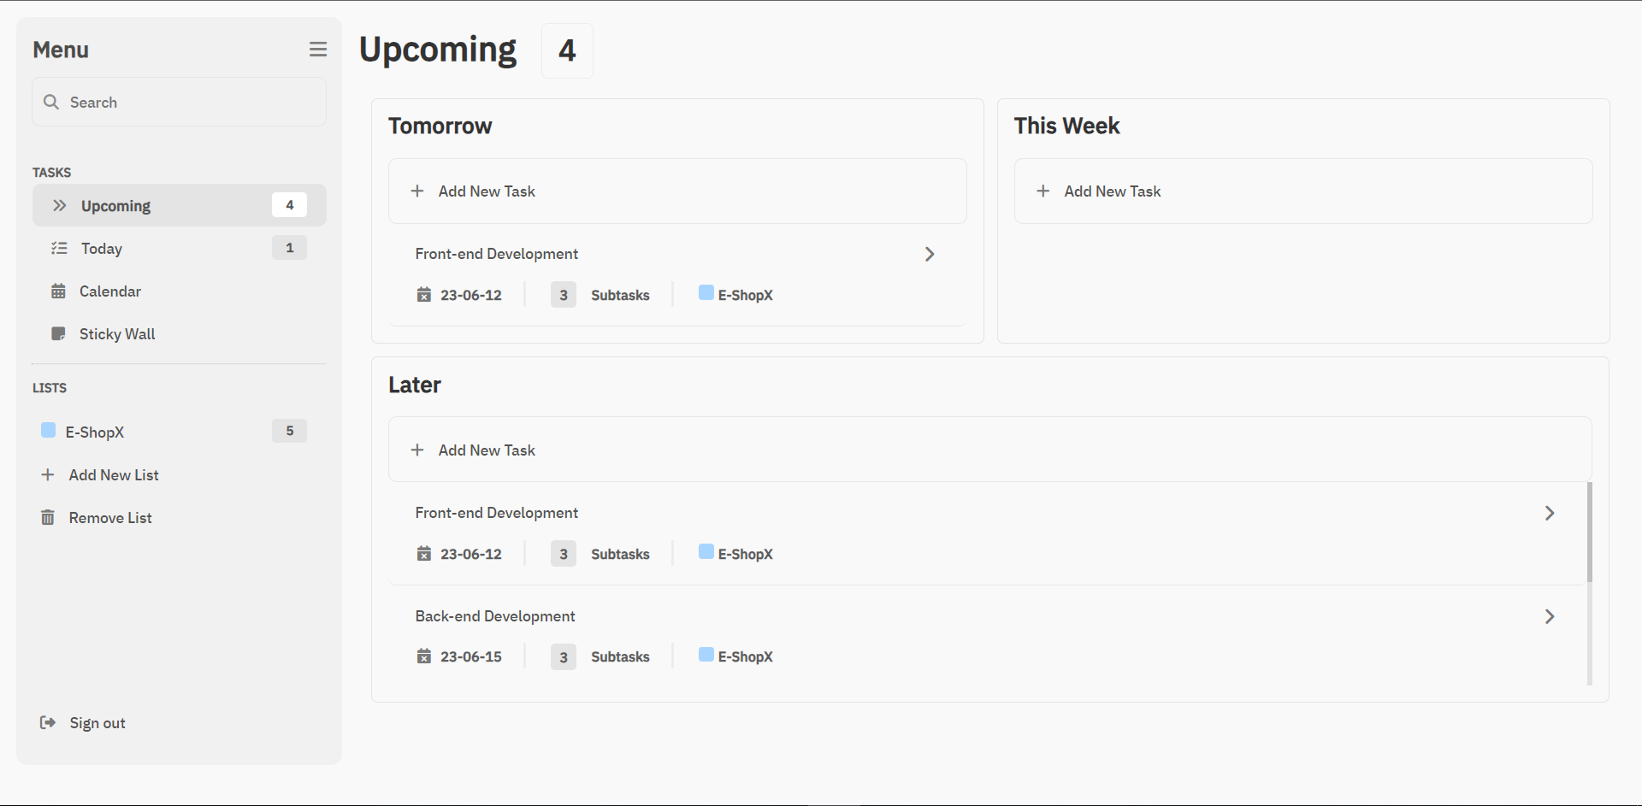
I
II
III
IV
Réalisation et mise en œuvre
V
Page des tâches à effectuer ultérieurement
Les technologies utilisées
Les interfaces graphiques
Stage de fin d’études

Slide 19
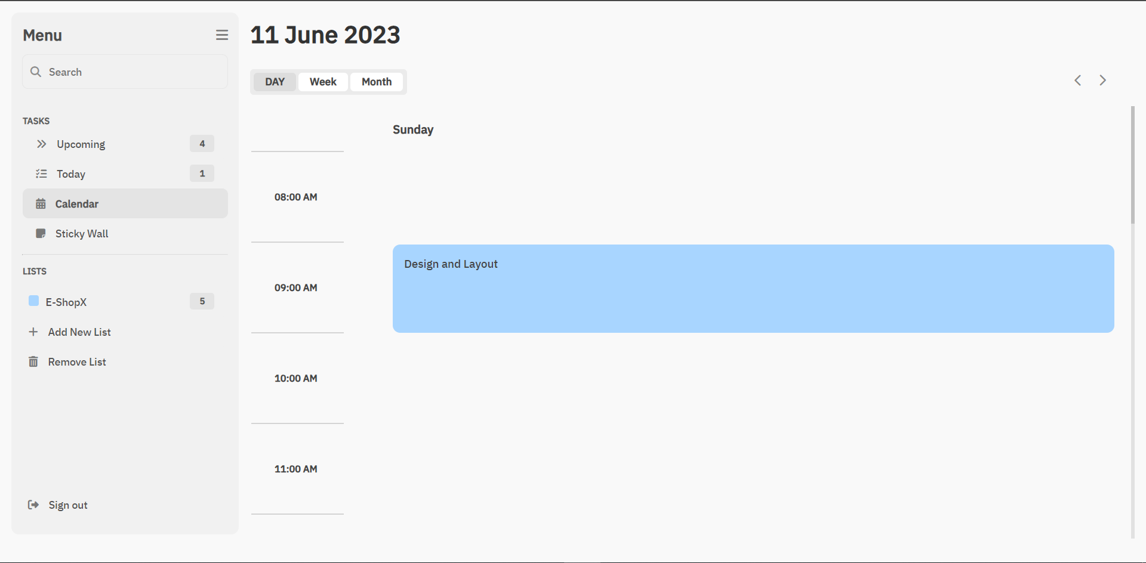
I
II
III
IV
Réalisation et mise en œuvre
V
Les technologies utilisées
Les interfaces graphiques
Page du calendrier du jour
Stage de fin d’études

Slide 20
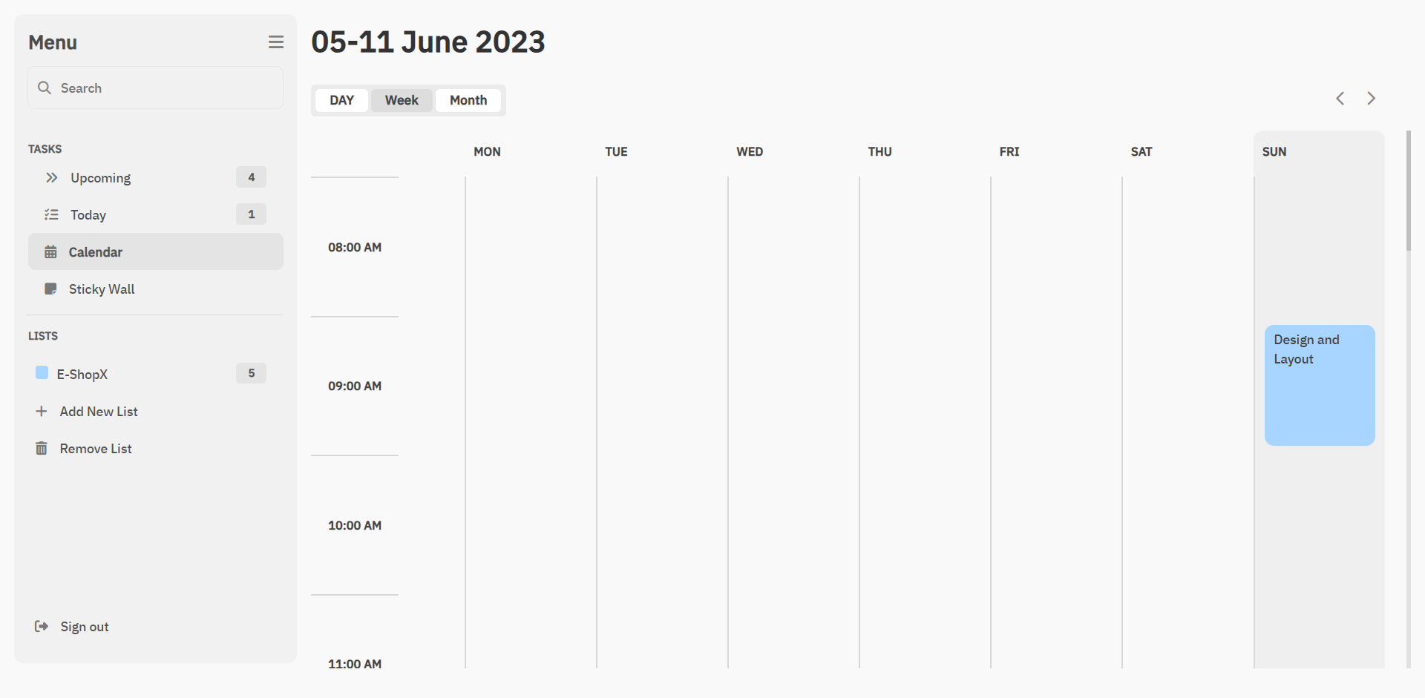
I
II
III
IV
Réalisation et mise en œuvre
V
Page du calendrier de la semaine
Les technologies utilisées
Les interfaces graphiques
Stage de fin d’études

Slide 21
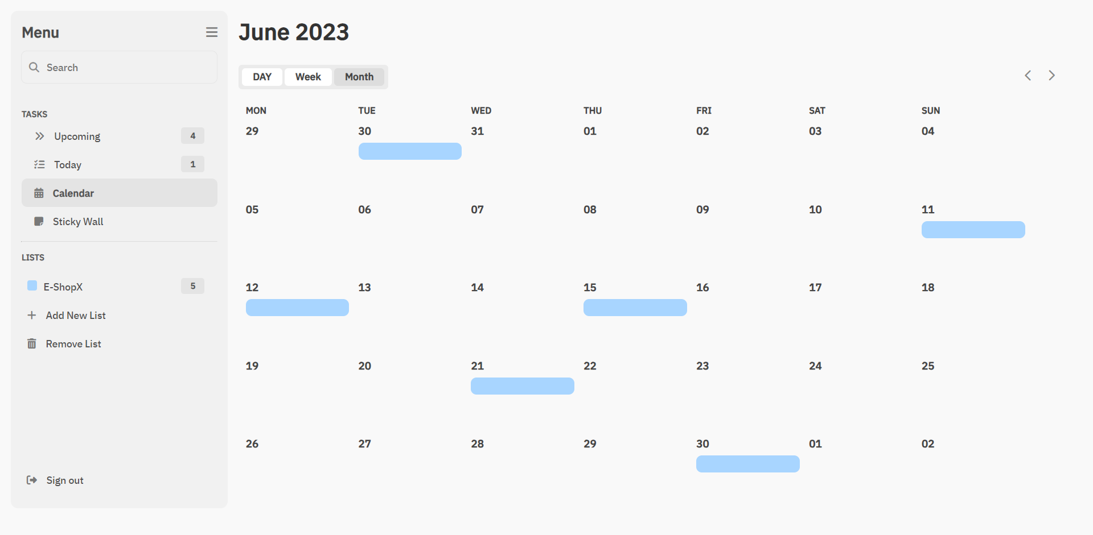
I
II
III
IV
Réalisation et mise en œuvre
V
Les technologies utilisées
Les interfaces graphiques
Page du calendrier du mois
Stage de fin d’études

Slide 22
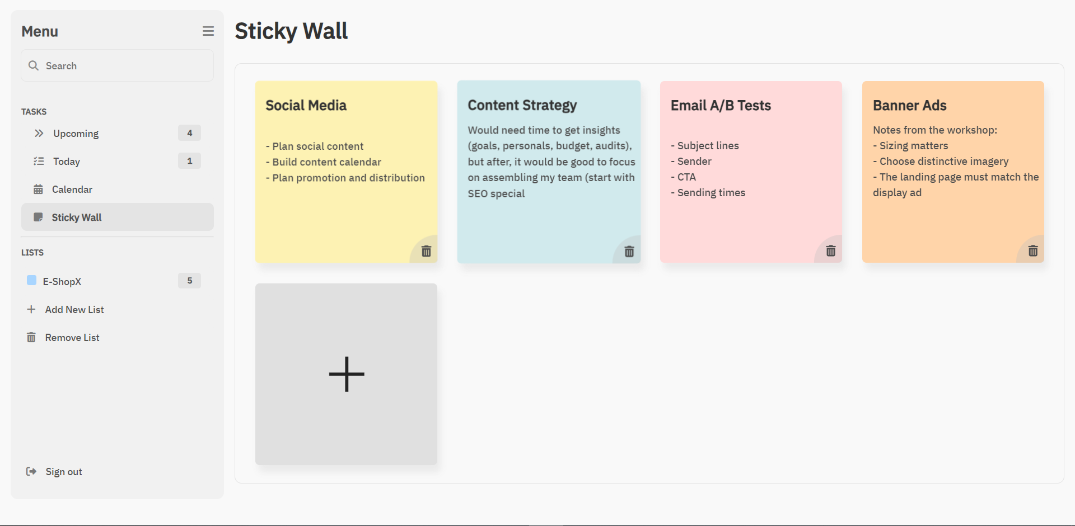
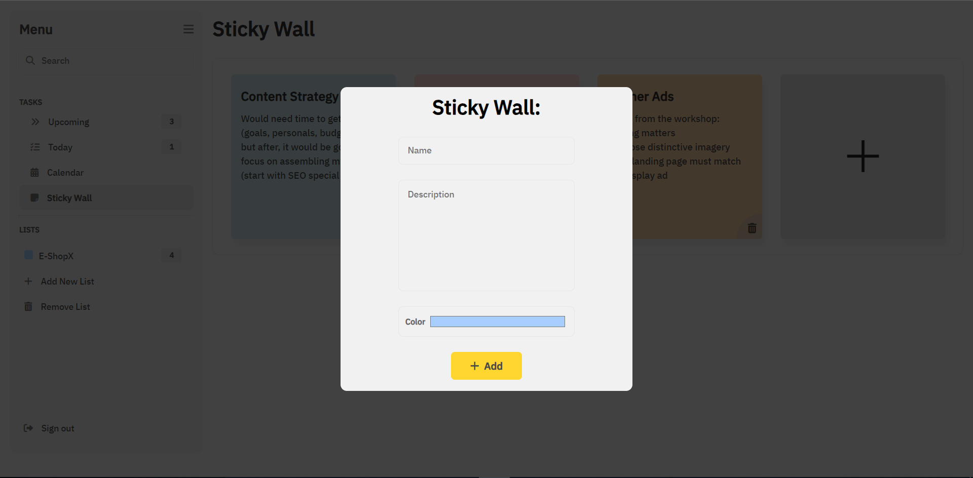
I
II
III
IV
Réalisation et mise en œuvre
V
Les technologies utilisées
Les interfaces graphiques
Page des notes autocollantes
Stage de fin d’études

Slide 23
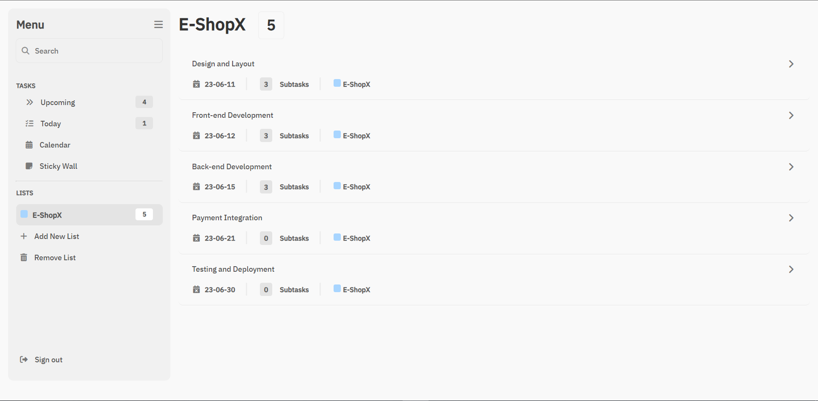
I
II
III
IV
Réalisation et mise en œuvre
V
Les technologies utilisées
Les interfaces graphiques
Page de liste des tâches
Stage de fin d’études

Slide 24
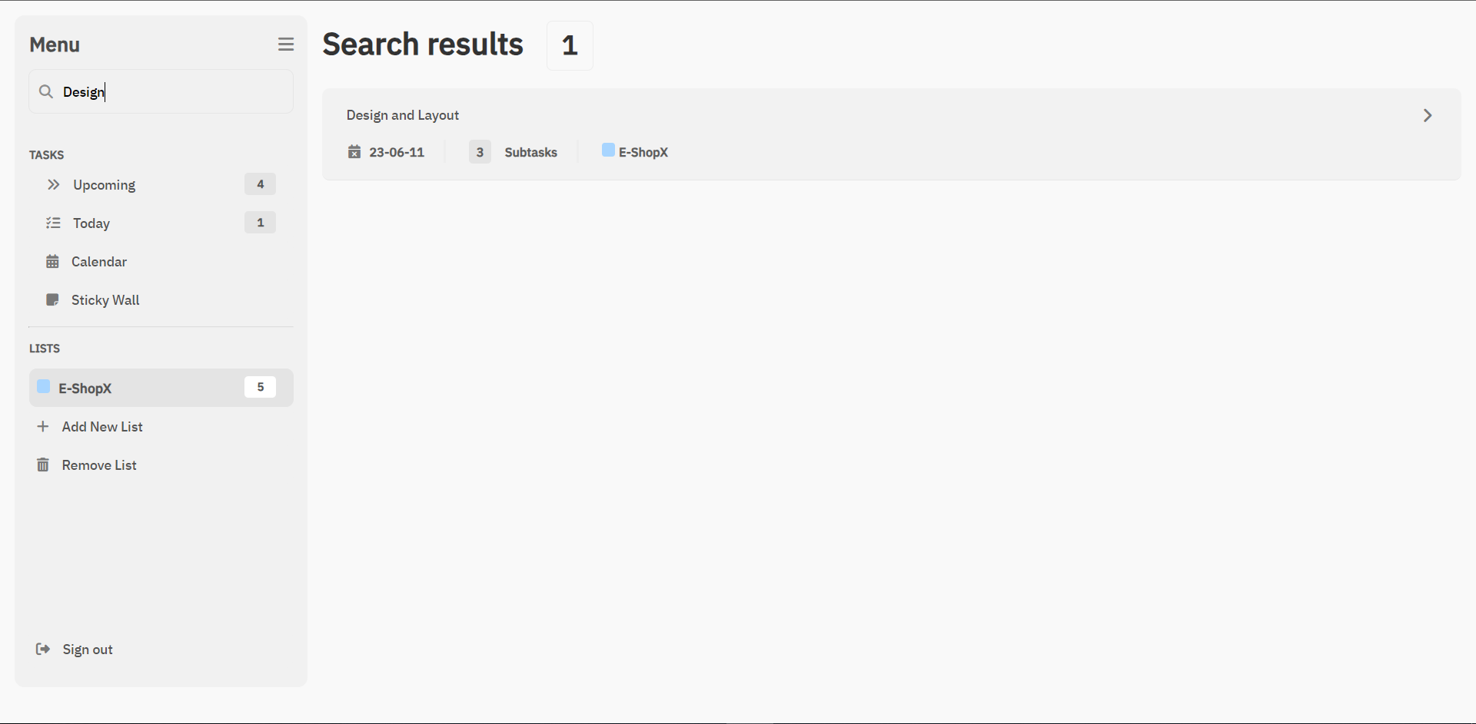
I
II
III
IV
Réalisation et mise en œuvre
V
Page des résultats de recherche des tâches
Les technologies utilisées
Les interfaces graphiques
Stage de fin d’études

Slide 25
I
II
III
IV
V
Conclusion
Défis
L'élaboration d'une application à interface unique en utilisant le langage JavaScript natif.
La mise à jour du DOM après chaque opération effectuée.
Stage de fin d’études

Slide 26
Merci pour votre attention
Stage de fin d’études

